Slide 1




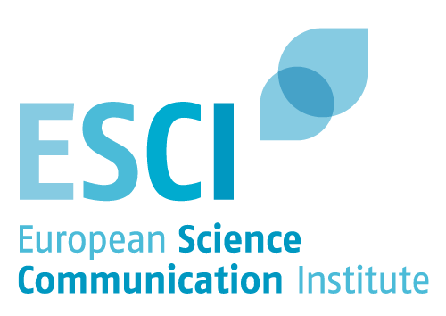
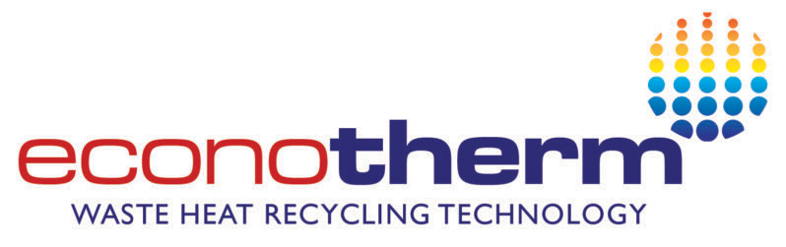
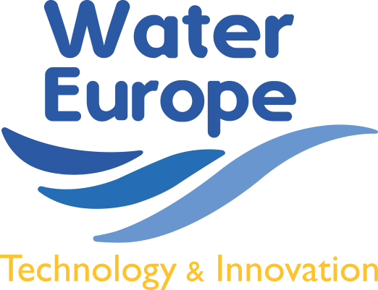
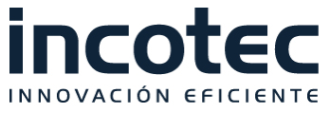





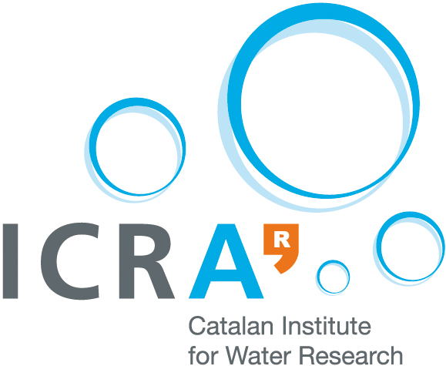



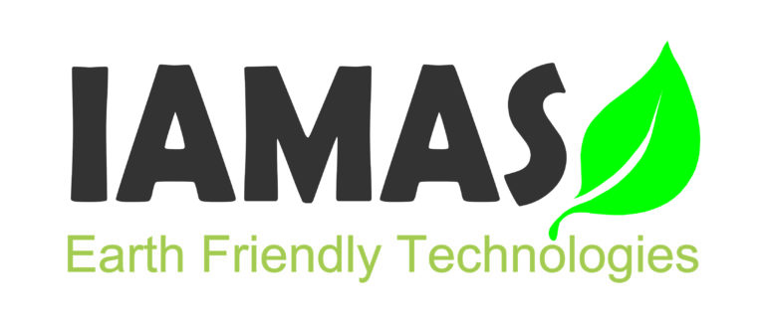

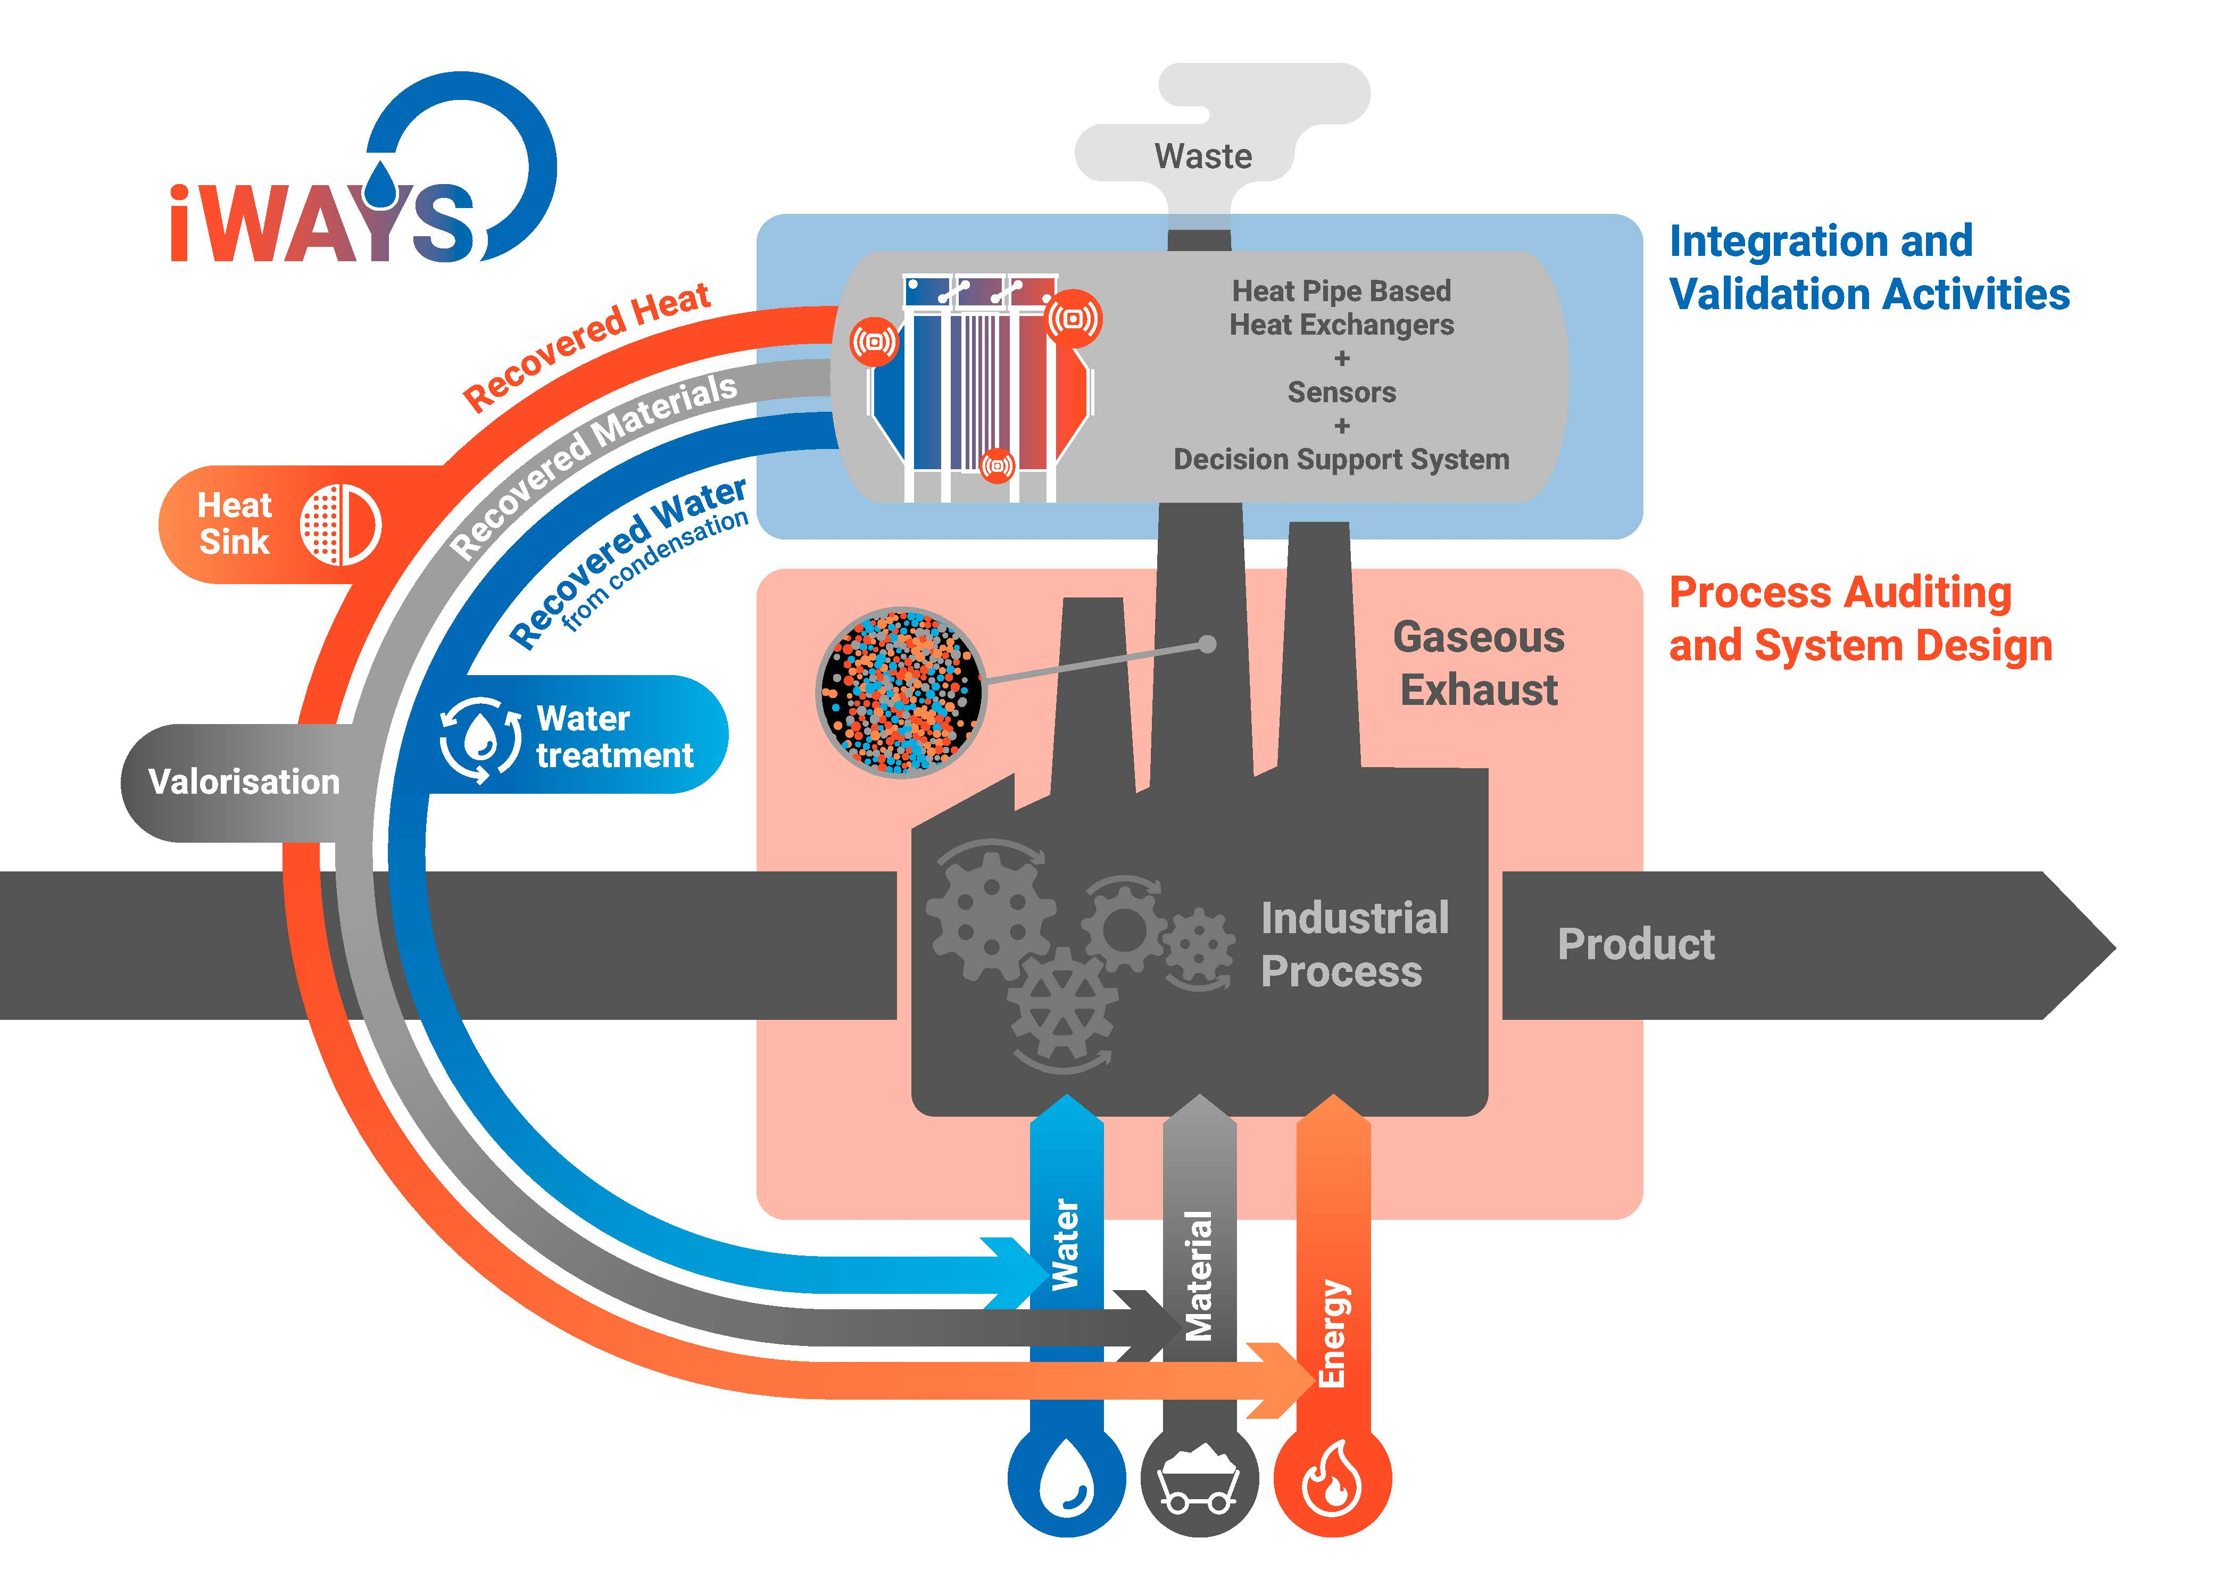
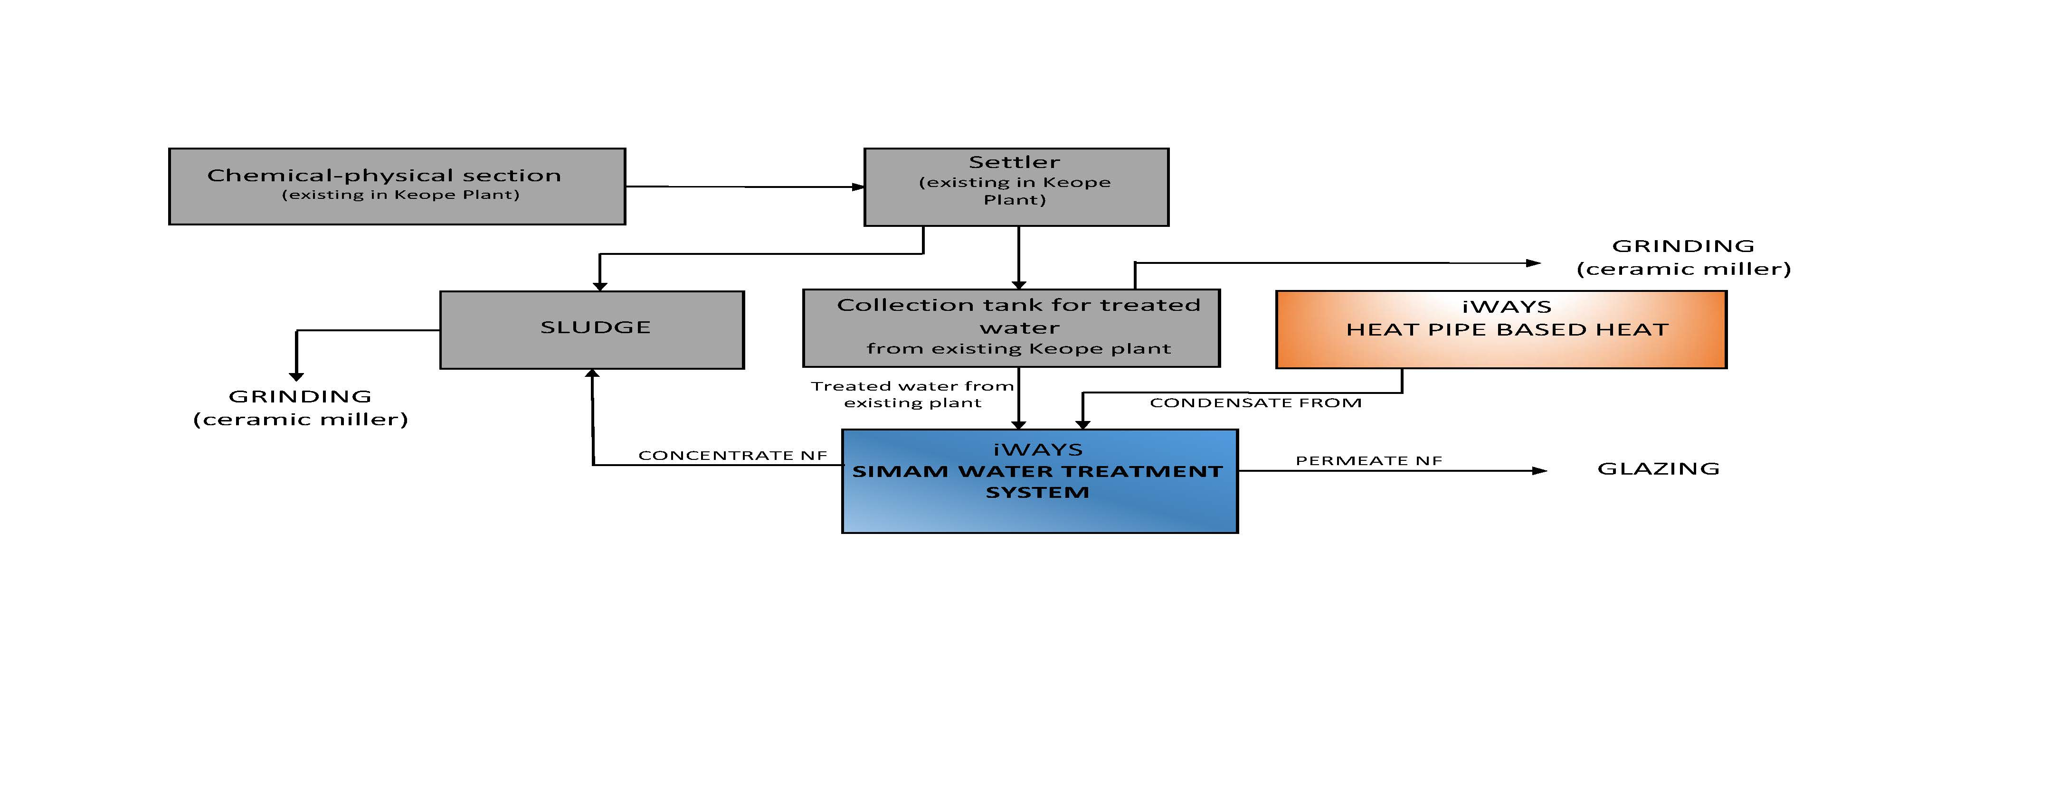
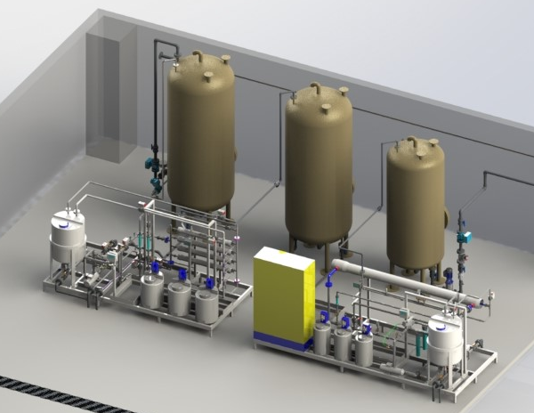
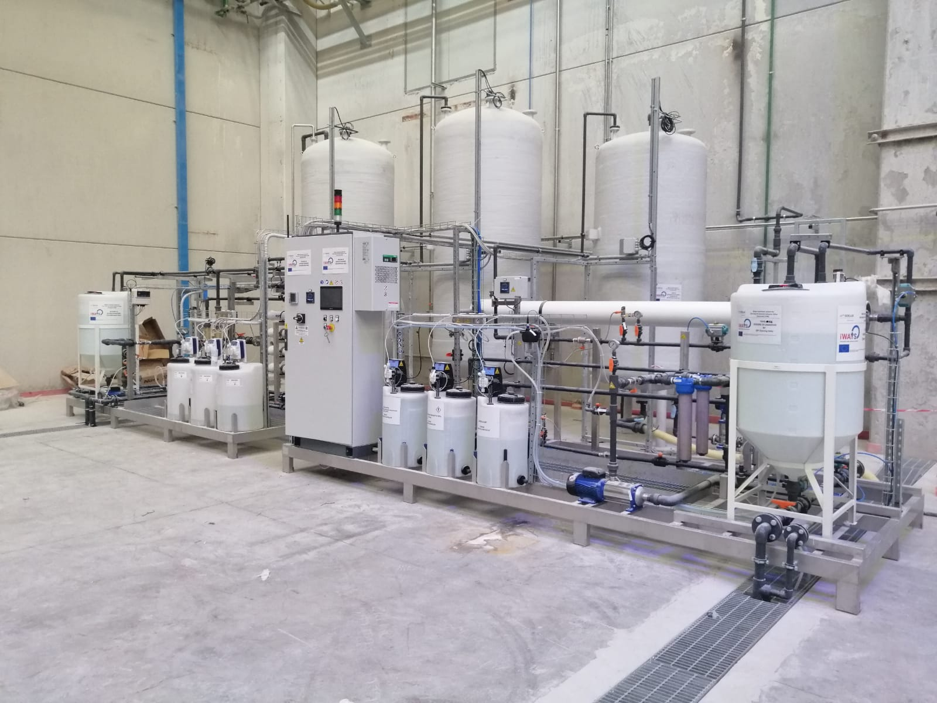
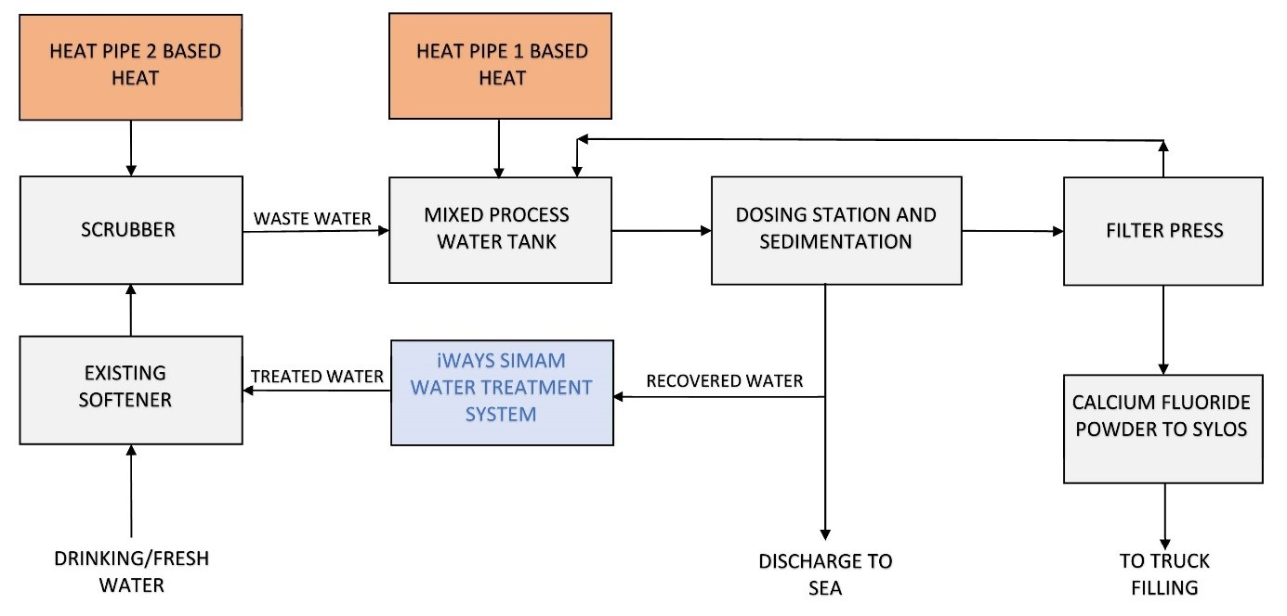
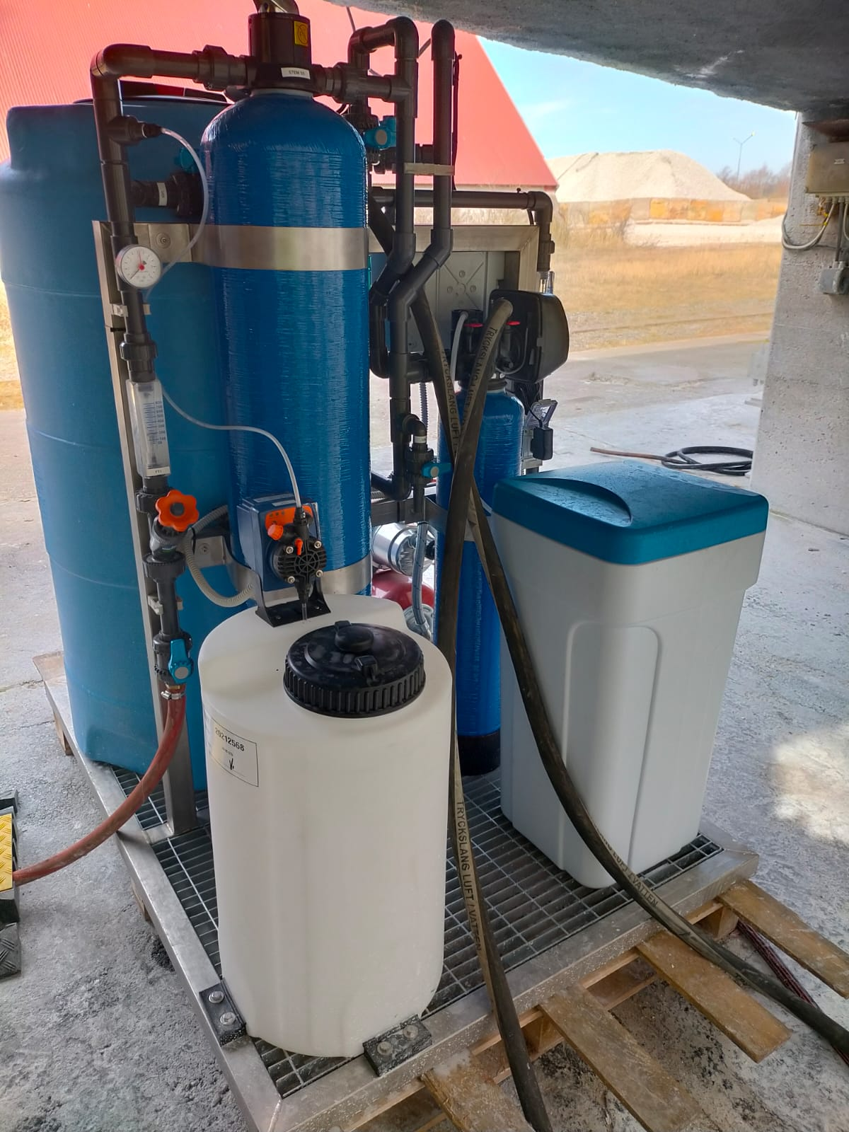
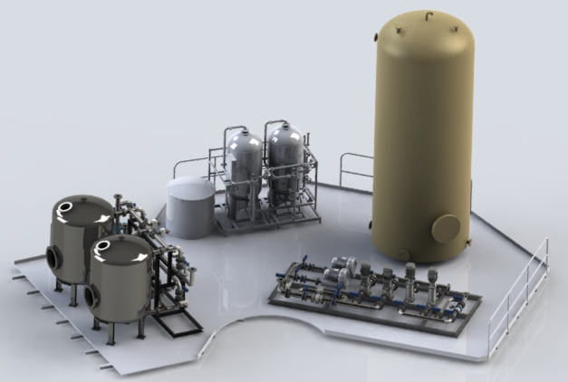
iWAYS - Innovative WAter recoverY Solutions through recycling of heat, materials and water across multiple sectors per affrontare le sfide ambientali e definire nuovi modelli in ottica circolare
Maria Grazia Asci ¹, Daniele Matteucci ¹, Davide Carlini ¹, Luca Montorsi ², Hussam Jouhara ³, Gustavo Jacomelli ⁴
¹SIMAM S.p.A. – Gruppo Acea, Senigallia (Italia), ²Università degli studi di Modena e Reggio Emilia, Modena (Italia), ³Brunel University London, Londra (Regno Unito), ⁴European Science Communication Institute, Oldenburg (Germania)
  Introduzione‬
Il progetto europeo iWAYS si propone di creare un nuovo paradigma industriale e tecnologico sviluppando un modello di economia circolare che possa consentire il recupero di acqua ed energia contenuti nei flussi gassosi emessi dai camini di processi industriali altamenti energivori.
I settori industriali investigati in iWAYS sono quello ceramico, chimico e siderurgico.
SIMAM S.p.A. – Gruppo Acea, nell‘ambito di iWAYS, ha il ruolo di technology provider dei sistemi di trattamento delle condense generate dall‘innovativo HPCE (heat pipe exchanger economizer) in due casi studio (ceramico e chimico). In particolare il progetto punta ad una riduzione del consumo di acqua dolce che va dal 30 al 64%.
  Materiali e Metodi‬
Risultati
I sistemi di trattamento sviluppati da SIMAM S.p.A. – Gruppo Acea sono stati studiati e definiti in modo da integrare il sistema di trattamento iWAYS nel sistema di trattamento generale già esistente negli Stabilimenti, anche al fine di realizzare sistemi a ciclo chiuso senza produzione di rifiuti aggiuntivi da gestire.‬
Di seguito si riportano gli schemi a blocchi rappresentanti l’integrazione del nuovo sistema iWAYS con gli esistenti sistemi nei due casi studio di SIMAM S.p.A.
Settore ceramico (DC#1 – Atlas Concorde, Italia)
Settore chimico (DC#2 – Alufluor, Svezia)
Settore ceramico (DC#1 – Atlas Concorde, Italia)
Recupero della risorsa idrica raggiunto tramite un sistema composto da Ultrafiltrazione (UF) e Nanofiltrazione (NF).
Sistema dimensionato per ottenere, con la NF, una portata di permeato pari a 2.000 l/h e una portata di concentrato pari a 2.000 lt/h, entrambi riutilizzabili all’interno del processo produttivo.
Permeato con elevate caratteristiche qualitative tali da essere idoneo al riutilizzo nella sezione della macinazione smalti. Previsto anche riutilizzo del concentrato nella sezione di recupero fanghi.
Impianto pilota installato presso lo Stabilimento del caso studio e pronto per la successiva fase sperimentale.
Sistema di trattamento installato presso DC#1 (3D Model e sistema realizzato e installato)
Settore chimico (DC#2 – Alufluor, Svezia)
Il sistema identificato ed integrato nell’esistente Stabilimento consente il recupero di circa 10.000 l/h di acqua con una temperatura media di 55°C.
Prima sperimentazione con esito positivo del sistema di trattamento delle acque svolto a scala ridotta nella prima metà del 2022 per analisi degli aspetti critici (temperatura e problematiche di intasamento).
Realizzate apparecchiature del sistema di trattamento, che sarà realizzato e pronto per la fase sperimentale programmata nel 2024.
Pilota utilizzato nella prima sperimentazione (2022) e 3D Model del sistema di trattamento che verrà installato DC#2 (3D Model)
  Conclusioni‬
Le tecnologie identificate per i casi studio risultano essere applicate in condizioni non convenzionali e sfidanti. Le prime prove ad una scala ridotta hanno evidenziato la possibilità di applicarle nei settori investigati. La fase sperimentale (in programma nel 2024) consentirà la dimostrazione dei sistemi in ambiente operativo.

